Slide 1
Масштаб

Slide 3
Масштаб – это отношение длины отрезка на карте к длине соответствующего отрезка на местности.

Slide 4
Виды масштабов

Slide 5
Группа 1. Искатели клада

Slide 6
Группа 2. Инженеры

Slide 7
Группа 3. Конструкторы - технологи Масштаб 1:6

Slide 8
Группа 4 Путешественники
Работа с картой атласа

Slide 9
Город Ханты - Мансийск

Slide 10
Ледовый дворец

Slide 11
Археопарк

Slide 12
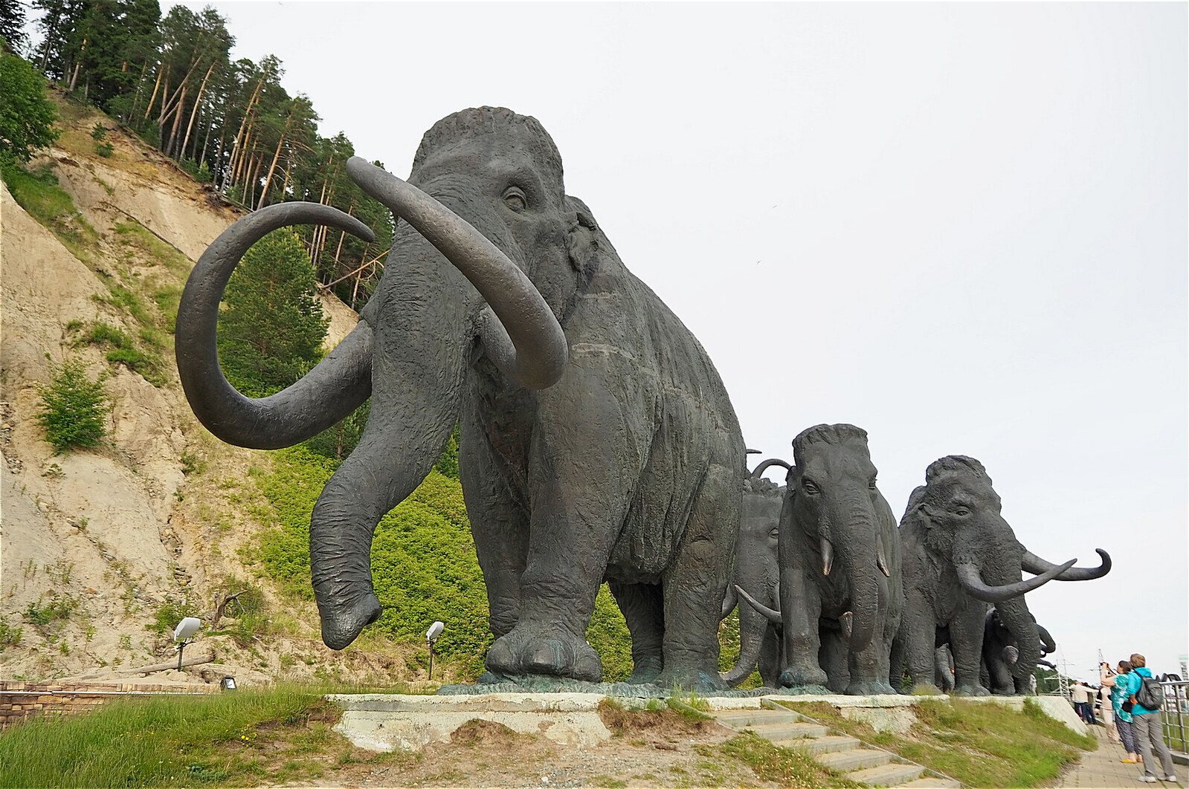
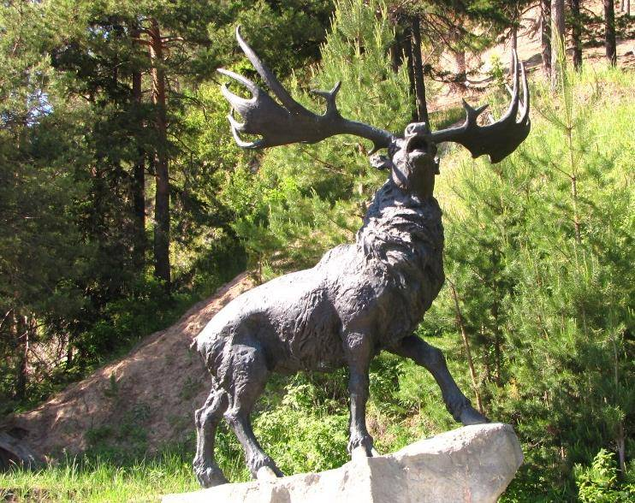

Slide 13
Государственный художественный музей

Slide 14
Зимние забавы в Ханты - Мансийске

Slide 15
Домашнее задание
стр.108-109 читать, №349, Дополнительно Найти на карте в атласе два города расстояние между которыми равно 4 000 км.

